Slide 1
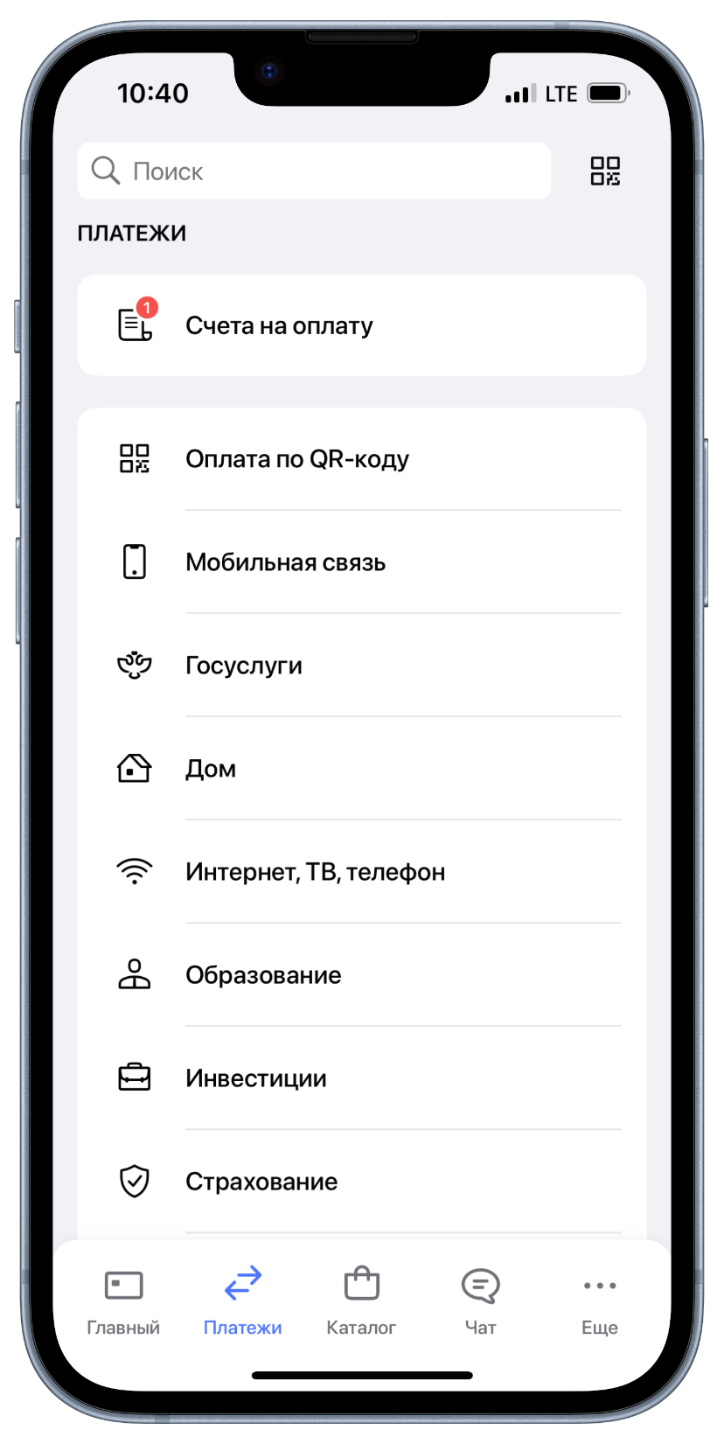
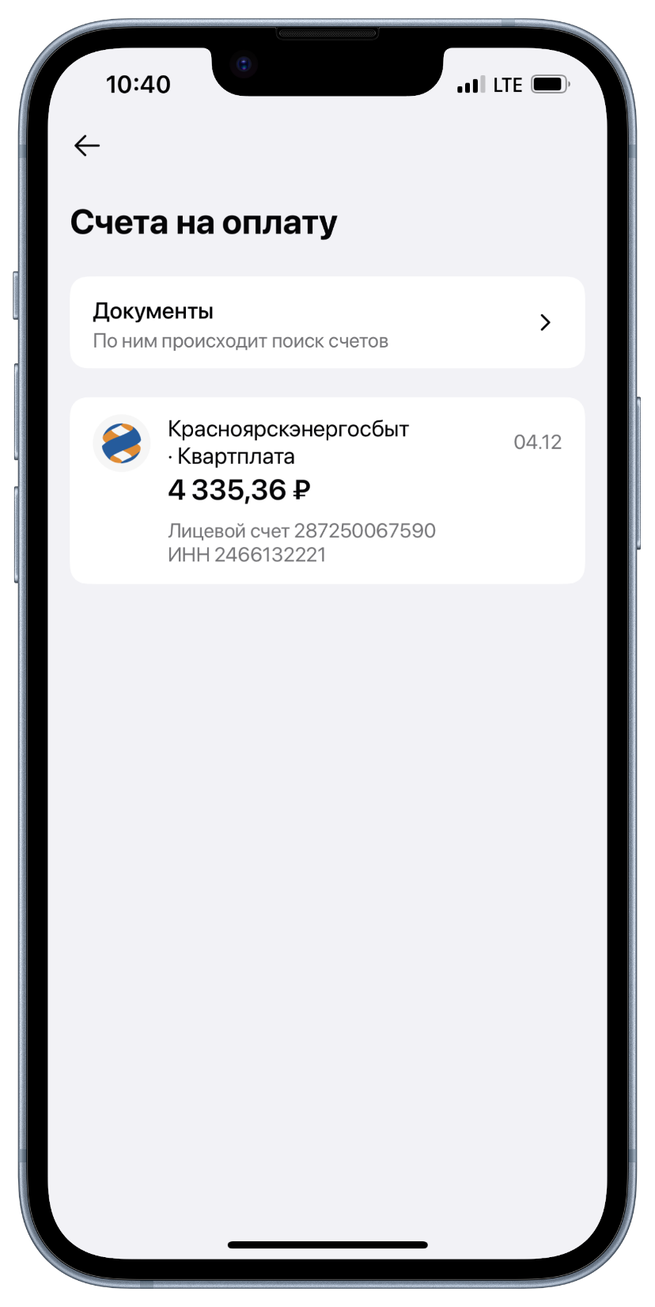
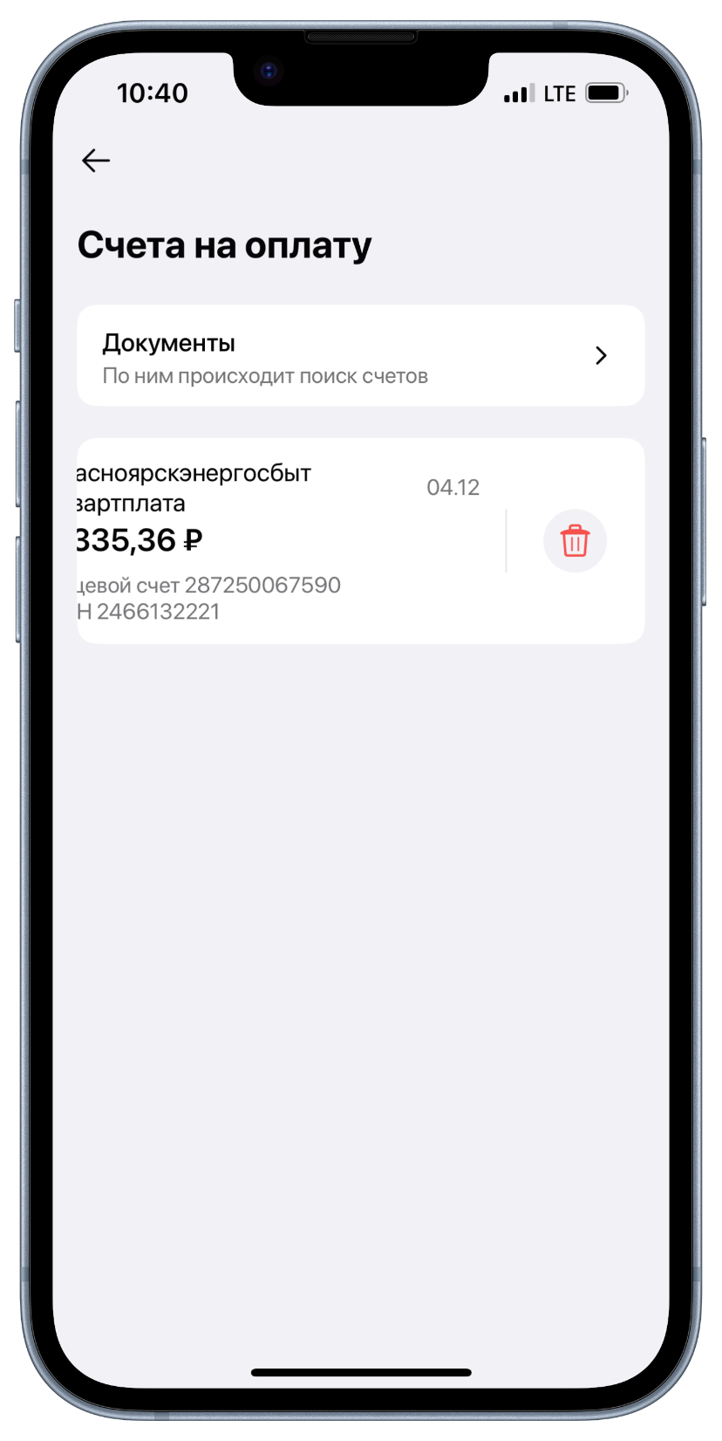
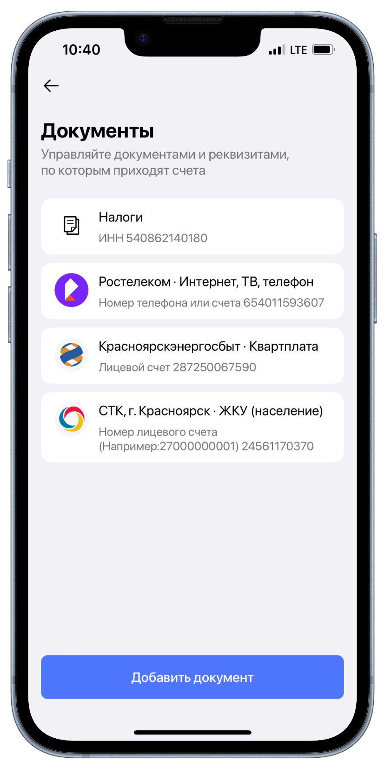
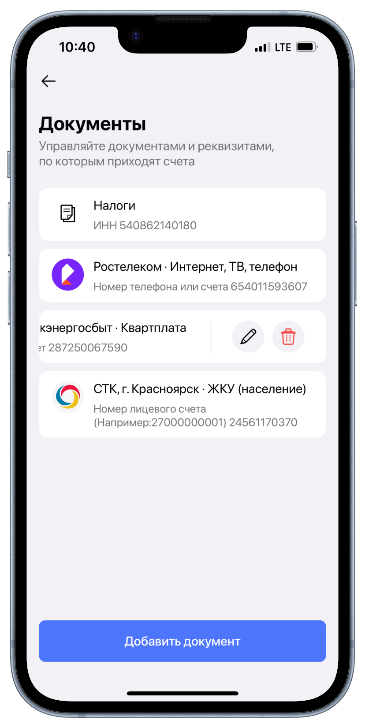
Управление подписками и счетами на оплату в мобильном приложении Газпромбанка
2
3
6
4
5
8
1
7
1. В нижней части экрана мобильного приложения выберите раздел «Платежи». 2. Перейдите в раздел «Счета на оплату».
3. В окне «Счета на оплату» перейдите в раздел «Документы». 4. Нажмите на счет для оплаты.
5. Для удаления счета нажмите на него и проведите по экрану справа налево. Удаление счета на оплату не удаляет подписку на уведомление о начислениях.
6. В разделе «Документы» находятся подписки на уведомления о начислениях. 7. В разделе «Добавить документ» можно создать новые подписки по своим документам.
8. Чтобы открыть меню действий нажмите на подписку и проведите по экрану справа налево. В режиме редактирования можно изменить название или удалить подписку на уведомление о начислениях.

